Slide 1
Introduccion
Notes:
Para hacer un buen analisis de datos no es necesario ser un experto en lenguajes de programacion, con tener habilidades basicas en alguno de estos (como bien saben en este curso utilizaremos Python) estamos en la capacidad de presentar graficas, tablas, limpiar y manipular datos. En otras palabras es posible tener unos resultados satisfactorios e incluso descrentates con apenas un buen manejo de un lenguaje de programacion.

Slide 2
Notes:
Motivacion::
Gran parte del ejercicio de análisis datos consiste en hacer una buena preparación visual de los resultados obtenidos en el ejercicio o incluso de los mismos datos, para este fin podemos contar con una herramienta o aplicación web llamada J.N la cual nos permite crear documentos interactivos. ¿Que es esto? Es un tipo de formato el cual combina en un mismo documento: texto, contenido multimedia, graficas, tablas, entre otras cosas. La diferencia de este tipo de documentos creados en J.N con uno creado en Word (por ejemplo) es que estos tienen un espacio donde puede ir código ejecutable y es el que nos permite que el mismo documento nos genere todo este contenido. J.N además de darnos la posibilidad de hacer documentos muy particulares, nos será una gran herramienta para el aprendizaje de Python y su aplica aplicabilidad en los temas que vamos a ver en el curso.

Slide 3
Primeros pasos.
Notes:
Primeros pasos ¿Como inicio Jupyter?
Existen dos formas diferentes de abrir Jupyter:
Mediante Anaconda-Navigator (importante tenerlo instalado)
o utilizando la Terminal de nuestro sistema operativo.

Slide 4
Primeros pasos.
Notes:
Primeros pasos ¿Como inicio Jupyter?
utilizando la Terminal de nuestro sistema operativo:

Slide 5
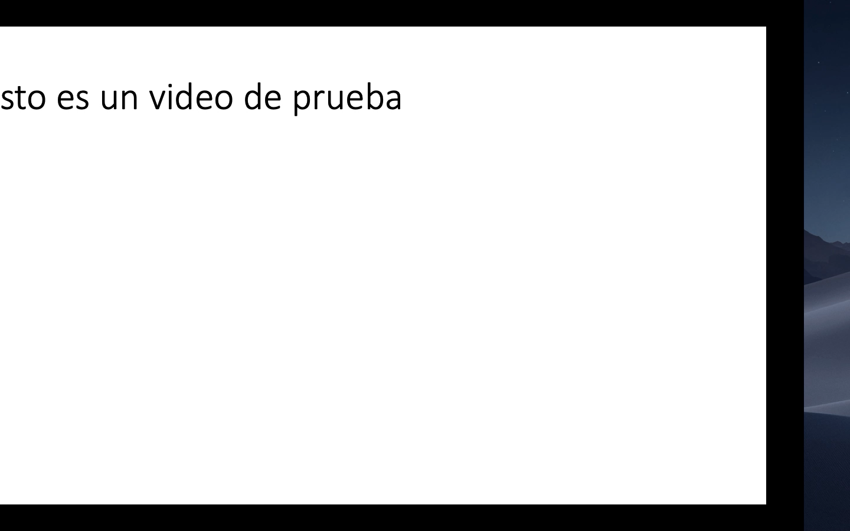
Primeros pasos
Notes:
Se muestra la forma en la cual se inicia mediante la terminal a Jupyter.

Slide 6
Primeros pasos.
Notes:
Primeros pasos ¿Como inicio Jupyter?
Mediante Anaconda-Navigator (importante tenerlo instalado)

Slide 7
Primeros pasos
Notes:
Se abre Anaconda y se desplegara esta interfaz.

Slide 8
Primeros pasos
Notes:
Se presiona “Launch” en la casilla de Jupyter Notebook y de la misma forma como pasó con la terminal, se abrira una pestaña con la pantalla principal de Jupyter.

Slide 9
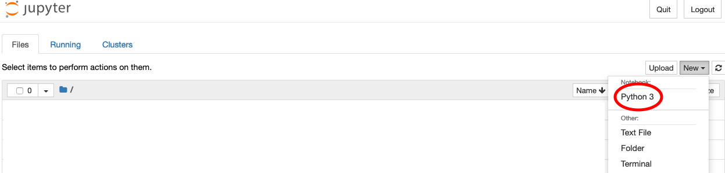
El notebook
Notes:
Jupyter es capaz de leer cualquier archivo que sea .Ipynb (Ipython NoteBook). Aquí podemos cargar un archivo si presionamos en Upload.
Pero si lo que deseamos es iniciar un Notebook desde cero, debemos presionar en “New” y luego “Python 3”

Slide 10
El Notebook.
Notes:
Jupyter es capaz de leer cualquier archivo que sea .Ipynb (Ipython NoteBook). Aqu

Slide 11
Apertura de notebook
Notes:
Al crear un nuevo Notebook, se abrirá una pestaña con la siguiente vista.
Enseñar a cambiar el nombre del notebook (dar click en Untitled y cambiarlo, es sencillo)
Observamos que se genera una “celda” en la cual es posible escribir sobre ella. Estas celdas son los espacios en los cuales se nos permite escribir bien sea texto o codigo (celdas Markdown y celdas de codigo). Las nuevas celdas que creemos serán predeterminadamente celdas de codigo.

Slide 12
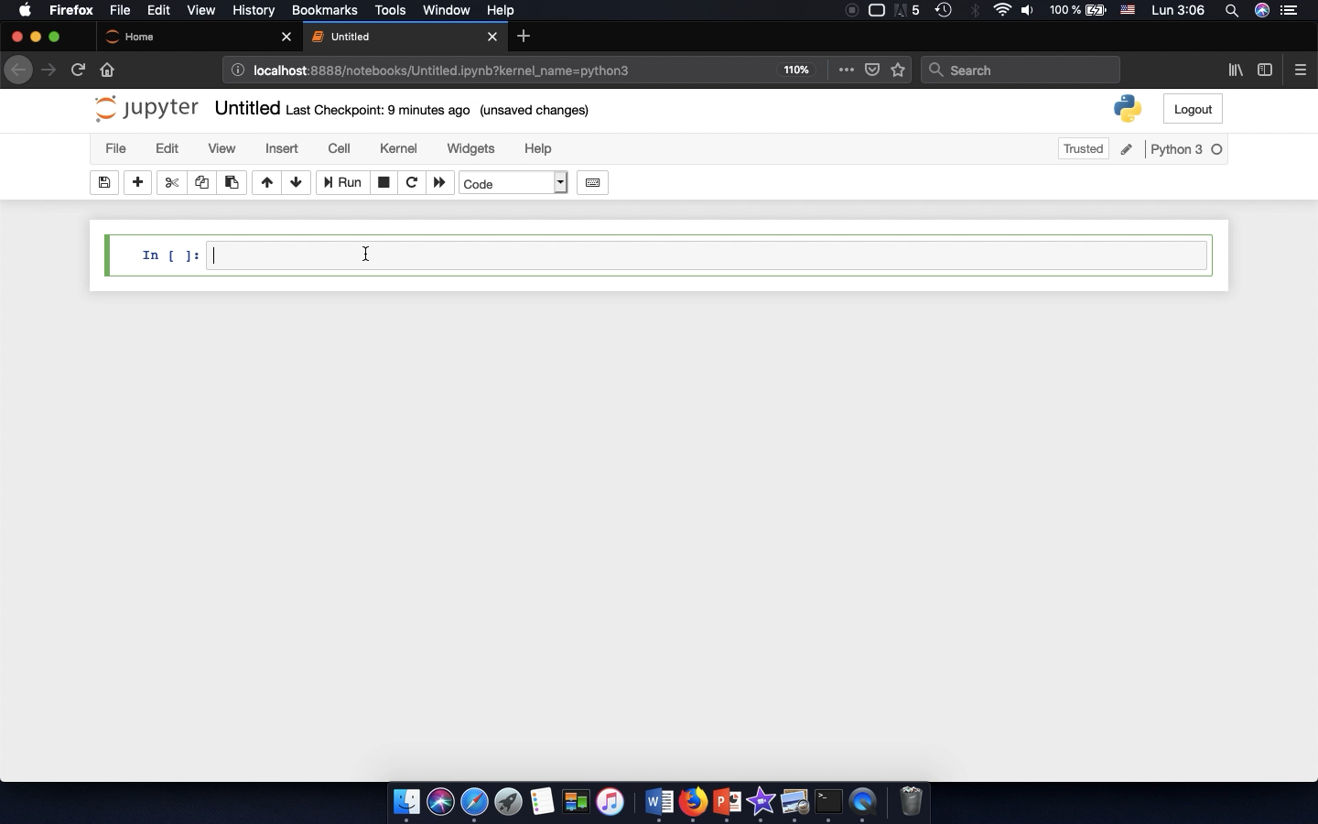
Como determinar si es de codigo o texto? Como lo represento?
Notes:
Pero esto puede cambiar, para determinar que tipo de uso le daremos a la celda actual, podemos : 1. Seleccionar del desplegable como se ve en el video.
2. Utilizar atajos de teclado y en este punto vale la pena hacer una aclaracion. Los atajos de teclado son una herramienta muy util para movernos con mucha fluidez por Jupyter, haciendo que sea mucho mas comodo manejar la herramienta. Particularmente en los notebooks tenemos dos modos de atajos de teclado: Comando y edicion: el modo comando se aciva presionando la tecla ESC, podemos saber que este modo esta activo ya que al lado izquierdo de la celda habrá una barra de color azul. En cuanto al modo de edicion, lo activamos presionando ENTER sobre la celda.
Entonces, retomando. Para hacer que la celda actual sea de texto, debemos entrar a modo comando y presionar la telca M (ESC + M), en caso que queramos una celda de codigo, presionamos C (ESC+C)
Para que sea representado lo que hemos escrito en la celda, en modo comando. presionamos shift + enter si lo que deseamos es desplazarnos a la siguiente celda despues de ejecutar la celda actual o control+enter si lo que deseamos es mantenernos en la misma celda despues de ejecutar el contenido de la misma.

Slide 13
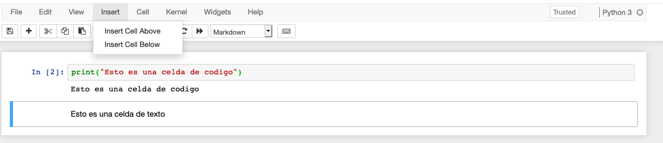
Nuevas celdas
Notes:
Si lo que se desea es insertar una celda nueva, podemos de igual forma recurrir a atajos de teclado (esc + A= celda arriba +B abajo) o utilizar la interfaz : Insert cell above o below

Slide 14
Explicar nuevas funciones
Crear notebook con espacios de “pregunta y solución”, el cual por ejemplo se titula la pregunta “titulo” y se enseñan los diferentes titulos o headers que se pueden crear. Como material de apoyo presentar el notebook que tengo ya listo el cual no tiene estos espacios sino que va a servir como un resumen de la clase mas temas de profundizacion.
Opiniones sobre esto.

